Slide 1
Simulated Annealing for Traveling Salesman Problem
Elaborato Ricerca Operativa
Anno Accademico 2020/2021
Studenti del gruppo:
Michele Maresca M63/1151
Vincenzo Riccardi M63/1146

Slide 2
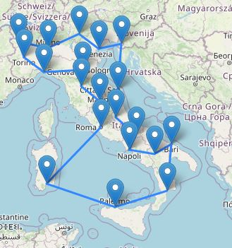
Introduzione
Implementazione
Analisi temporale
Traveling Salesman Problem
Dato un grafo G(V,E) a cui è associato un costo ad ogni arco. Il problema del commesso viaggiatore consiste nel cercare il circuito Hamiltoniano di costo minimo.
Un ciclo Hamiltoniano è un ciclo che attraversa tutti i nodi del grafo una ed una sola volta.
Il costo di un ciclo Hamiltoniano è dato dalla somma dei costi degli archi che lo compongono

Slide 3
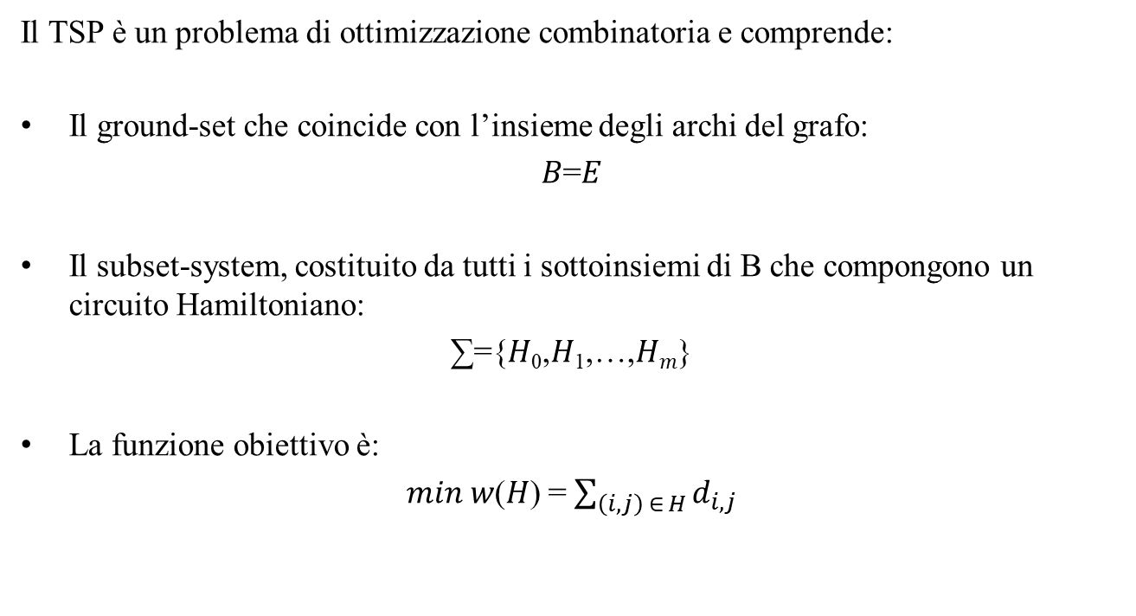
Introduzione
Implementazione
Analisi temporale
Ottimizzazione Combinatoria
Il TSP è un problema di ottimizzazione combinatoria e comprende:
Il ground-set che coincide con l’insieme degli archi del grafo:
𝐵=𝐸
Il subset-system, costituito da tutti i sottoinsiemi di B che compongono un circuito Hamiltoniano:
∑={𝐻₀,𝐻₁,…,𝐻_{𝑚}}
La funzione obiettivo è:
𝑚𝑖𝑛 𝑤(𝐻) = $\sum_{\left(i,j\right) ∈ H}{d_{i,j}}$

Slide 4
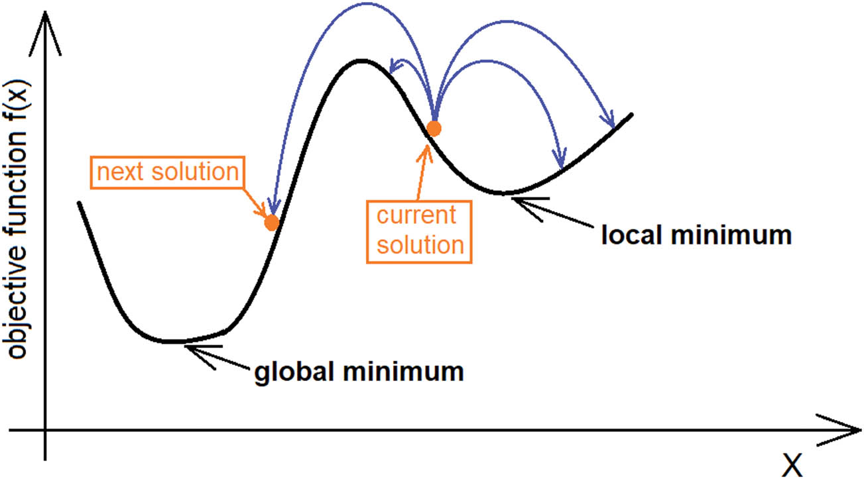
Introduzione
Implementazione
Analisi temporale
Simulated annealing
Il simulated annealing è una metaeuristica di ricerca locale, basata sull’analogia tra la soluzione di problemi di ottimizzazione combinatoria e il processo di tempra di un solido.
L’algoritmo ha come obbiettivo l’esplorazione del dominio di ammissibilità puntando l’ottimo assoluto accettando soluzioni peggiorative per uscire dai punti di ottimo locale.

Slide 5
Introduzione
Implementazione
Analisi temporale
Simulated annealing for TSP
Assunzioni:
N nodi
grafo pieno e simmetrico
Rappresentazione dati:
Un circuito Hamiltoniano è reso come una lista di N nodi
Ogni nodo è reso come coppia di coordinate (x,y)
Soluzione Iniziale: Ottenuta con un euristica greedy di tipo nearest neighbour
Mossa: la mossa scelta per generare una nuove soluzione è la mossa 2-opt
Scelta della distanza: la scelta ricade sulla distanza euclidea

Slide 6
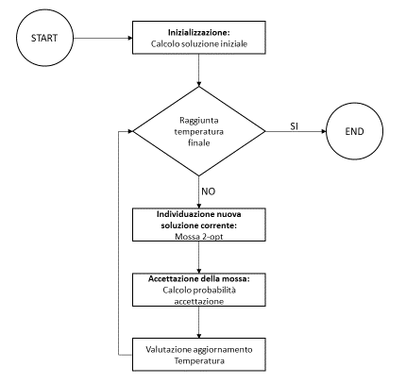
Flowchart generale
Passaggio parametri di input, temperatura iniziale, temperatura finale, alpha, iterazioni alla stessa temperatura, nodi e coordinate.
Calcolo soluzione iniziale con euristica greedy
Ciclo while con condizione d’uscita il raggiungimento della temperatura finale:
Applicazione mossa 2-opt per nuova soluzione
Valutazione probabilistica di accettazioni o rifiuto di una soluzione se peggiorativa, accettazione con probabilità 1 se migliorativa
Aggiornamento temperatura con una funzione di decrescita lineare a tratti
Ottenimento del miglior ciclo hamiltoniano secondo l’euristica simulated annealing

Slide 7
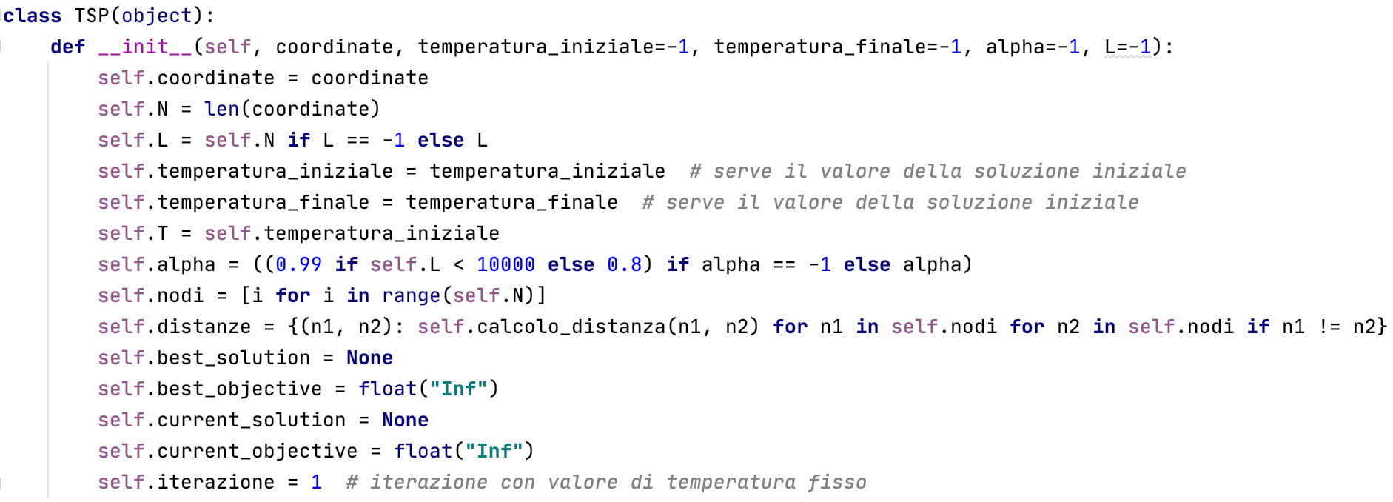
Implementazione
Per definire l’istanza del problema abbiamo utilizzato una classe chiamata TSP e programmata in python.

Slide 8
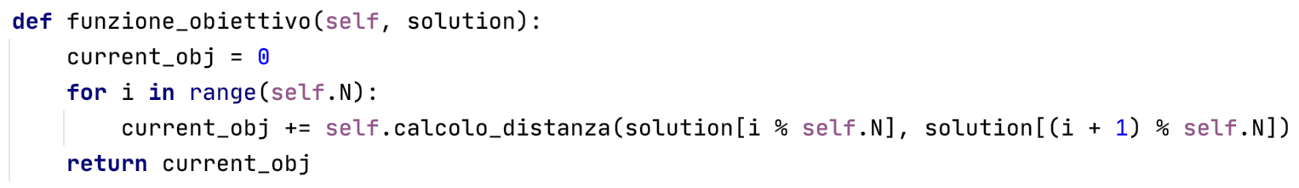
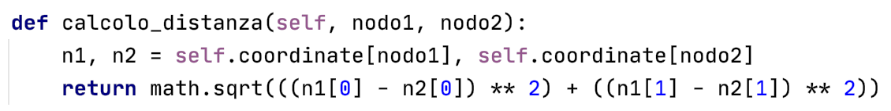

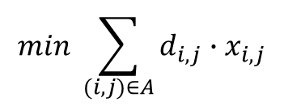
Funzione obiettivo e distanza euclidea
Di seguito sono riportate la funzione obiettivo e la formula della distanza euclidea con le rispettive impetrazioni in python.
$$min \sum_{(i,j)∈A}{d_{i,j}∙x_{i,j}}$$
$$d_{ij}= \sqrt[2]{(x_{i}−x_{j})^{2}+(y_{i}−y_{j})^{2}}$$

Slide 9
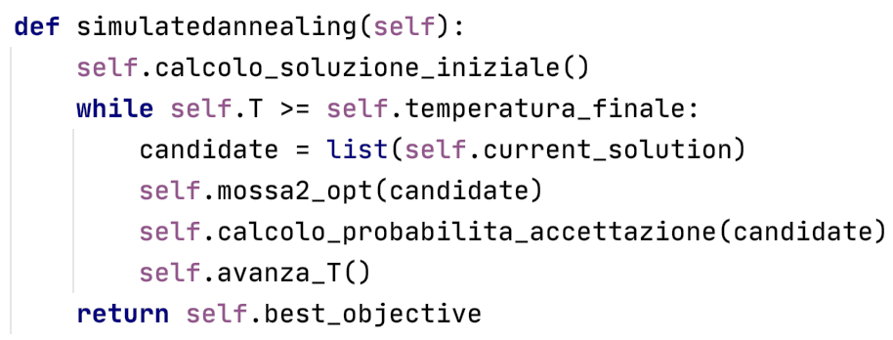
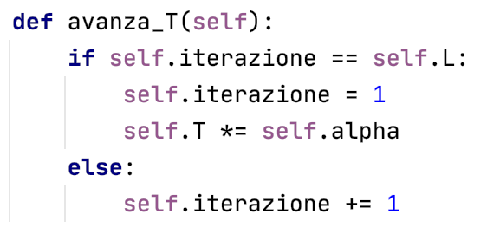
Simulated annealing
Di seguito è riportata la funzione simulated annealing, programmata in python.

Slide 10
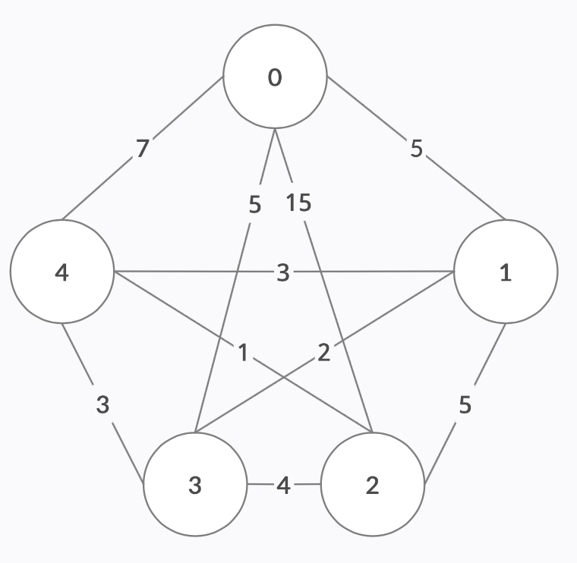
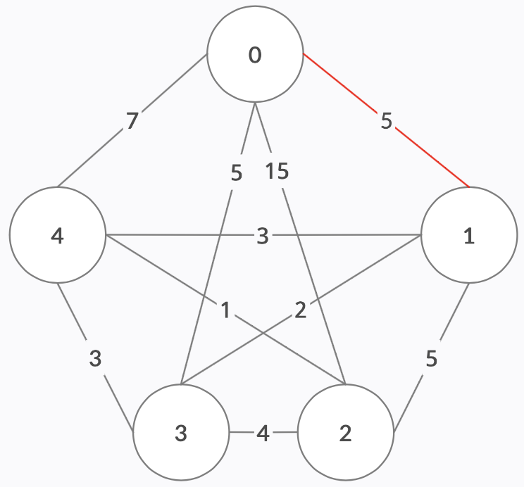
Euristica Greedy Nearest Neighbour
Dato il grafo orientato in figura:
Iterazione 1:
L’arco (0,1) di costo 5 è aggiunto alla soluzione
Object = 5
Solution = [0, 1]

Slide 11
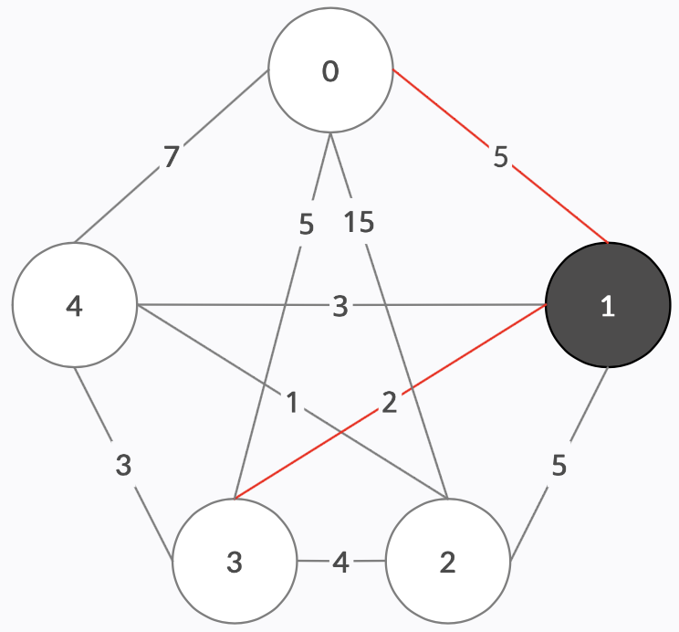
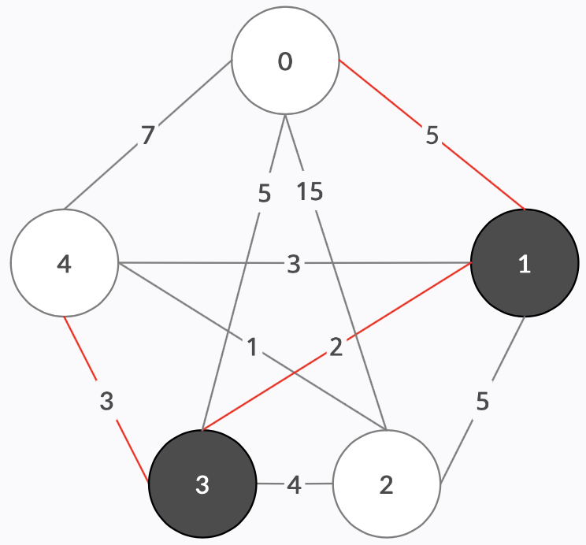
Euristica Greedy Nearest Neighbour
L’arco (1,3) di costo 2 è aggiunto alla soluzione
Object = 7
Solution = [0, 1, 3]
Iterazione 2:
Iterazione 3:
L’arco (3,4) di costo 3 è aggiunto alla soluzione
Object = 10
Solution = [0, 1, 3, 4]

Slide 12
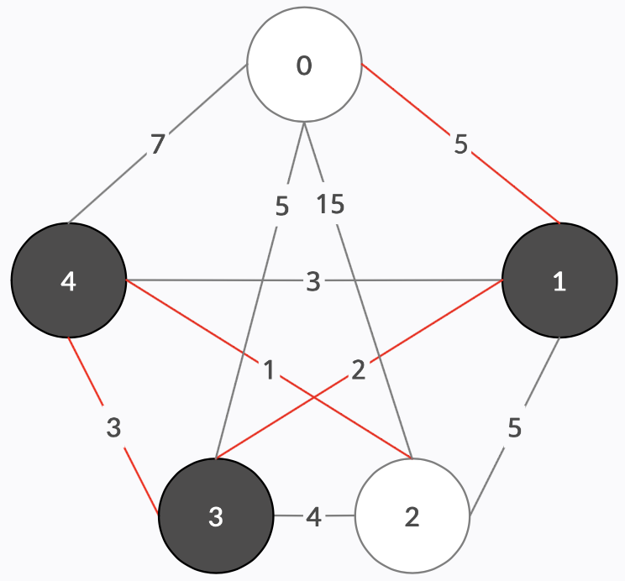
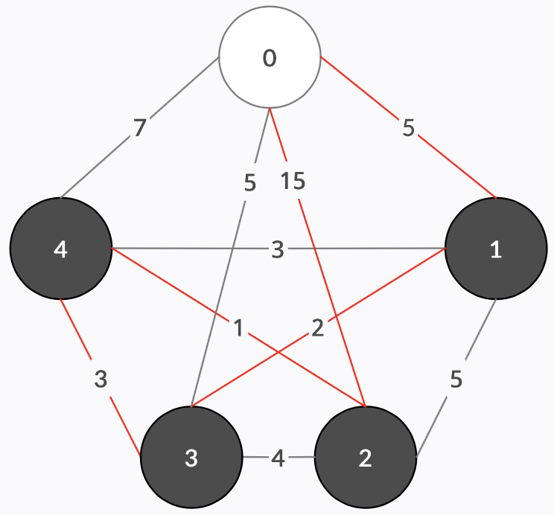
Euristica Greedy Nearest Neighbour
L’arco (4,2) di costo 1 è aggiunto alla soluzione
Object = 11
Solution = [0, 1, 3, 4, 2]
Iterazione 4:
Iterazione 5:
L’arco (2,0) di costo 15 è aggiunto alla soluzione
Object = 26
Solution = [0, 1, 3, 4, 2]

Slide 13
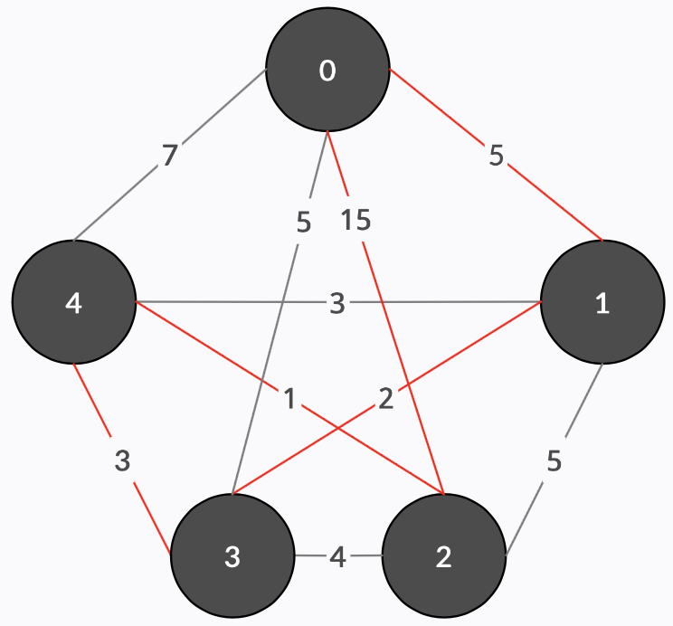
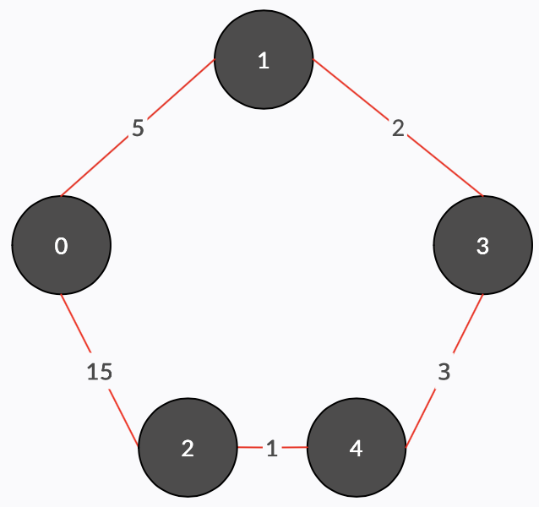
Euristica Greedy Nearest Neighbour
La soluzione finale risulta:
Il cilco hamiltoniano di riferimento è ottenuto pulendo gli archi inesplorati:

Slide 14
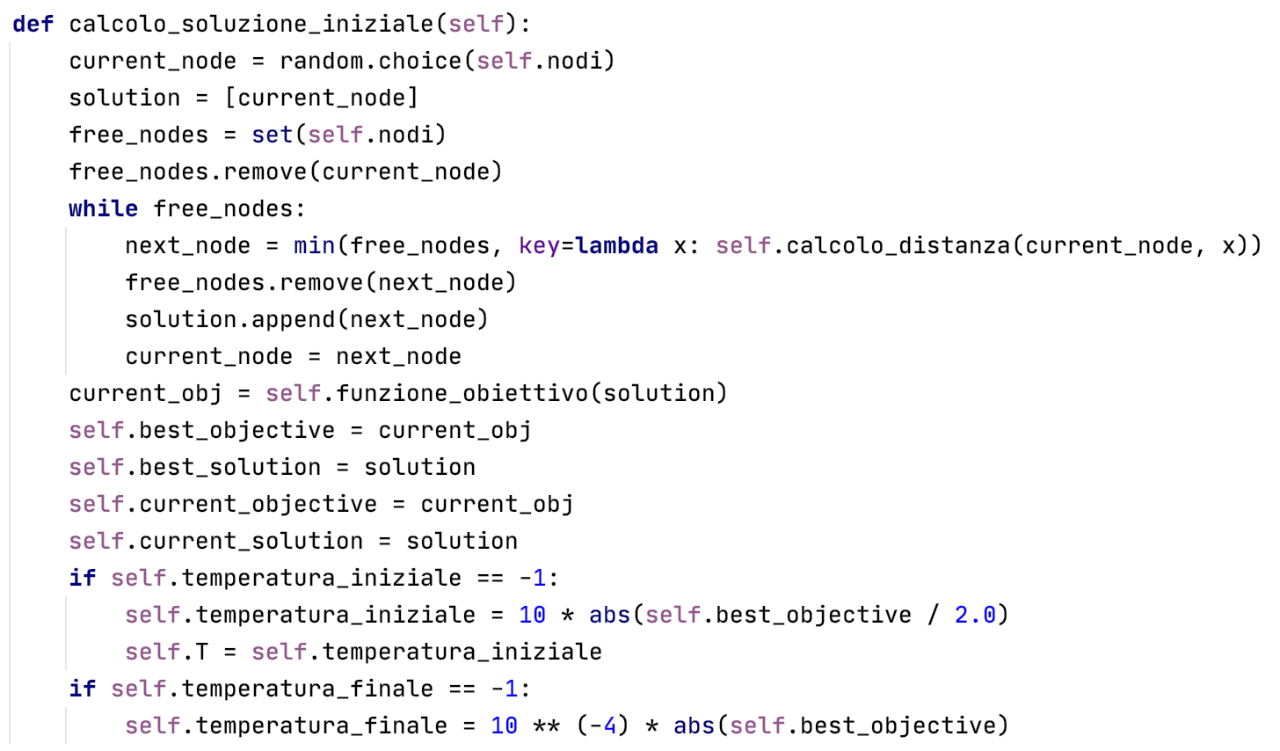
Euristica Greedy Nearest Neighbour
Di seguito è riportato il codice python per l’esecuzione dell’euristica greedy:

Slide 15
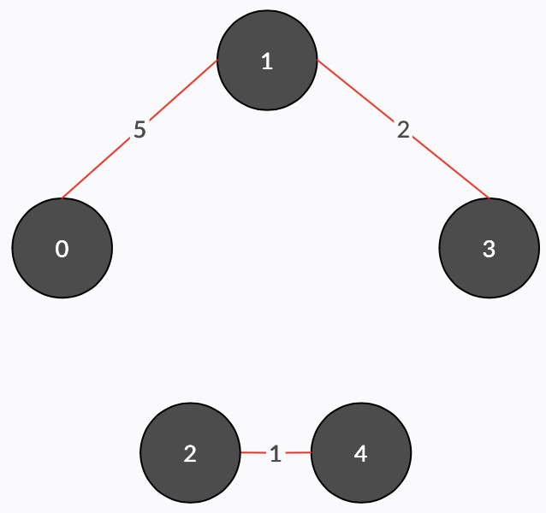
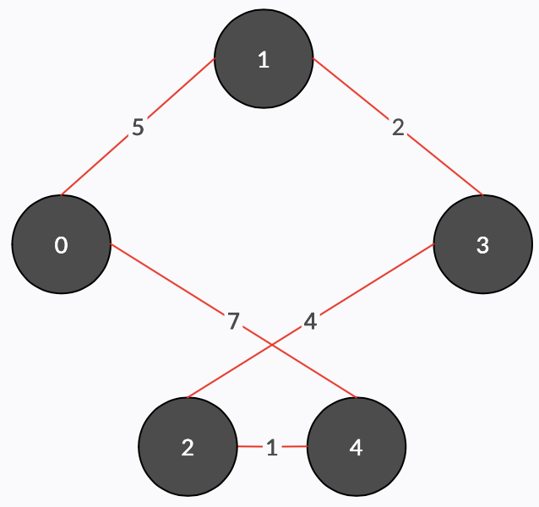
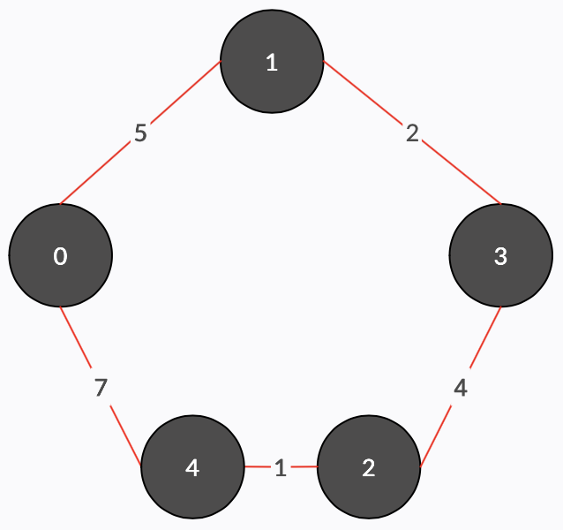
Mossa 2-opt
Si parte da un ciclo hamiltoniano e si definisce la mossa di scambio 2-opt con tre passaggi principali:
Sceglie una coppia di archi non adiacenti es. (3,4) e (0,2);
Rimuove la coppia di archi dal ciclo;
Aggiunge i nuovi archi es. (3,2) e (0,4).
[0, 1, 3, 4, 2]
Object = 26
[1, 3, 2, 4, 0]
Object = 19
1.
2.
3.
Ciclo risultante

Slide 16
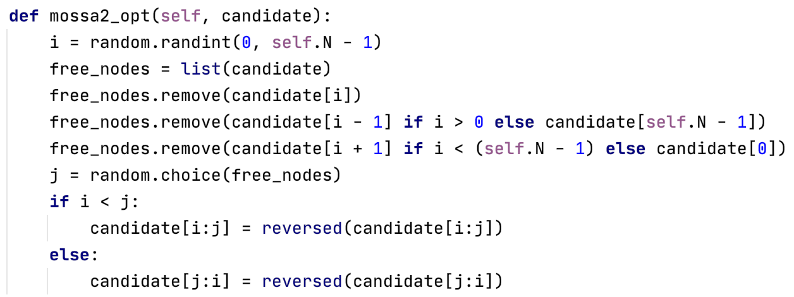
Mossa 2-opt
Di seguito è riportato il codice python per implementare la mossa 2-opt.

Slide 17
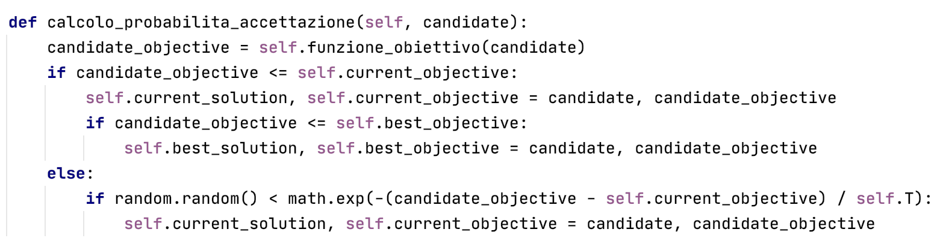
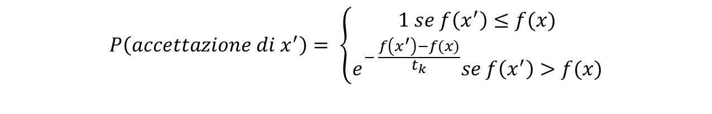
Probabilità di accettazione soluzione candidata
Di seguito è riportato l’equazione probabilistica ed il codice python per implementare la probabilità di accettazione di una soluzione candidata.
$$P\left(accettazione di x^{′}\right)= \left\{\begin{aligned}1 se f\left(x^{′}\right)≤f(x) \\ e^{− \frac{f\left(x^{′}\right)−f(x)}{t_{k}}}se f\left(x^{′}\right)>f(x)\end{aligned}\right.$$

Slide 18
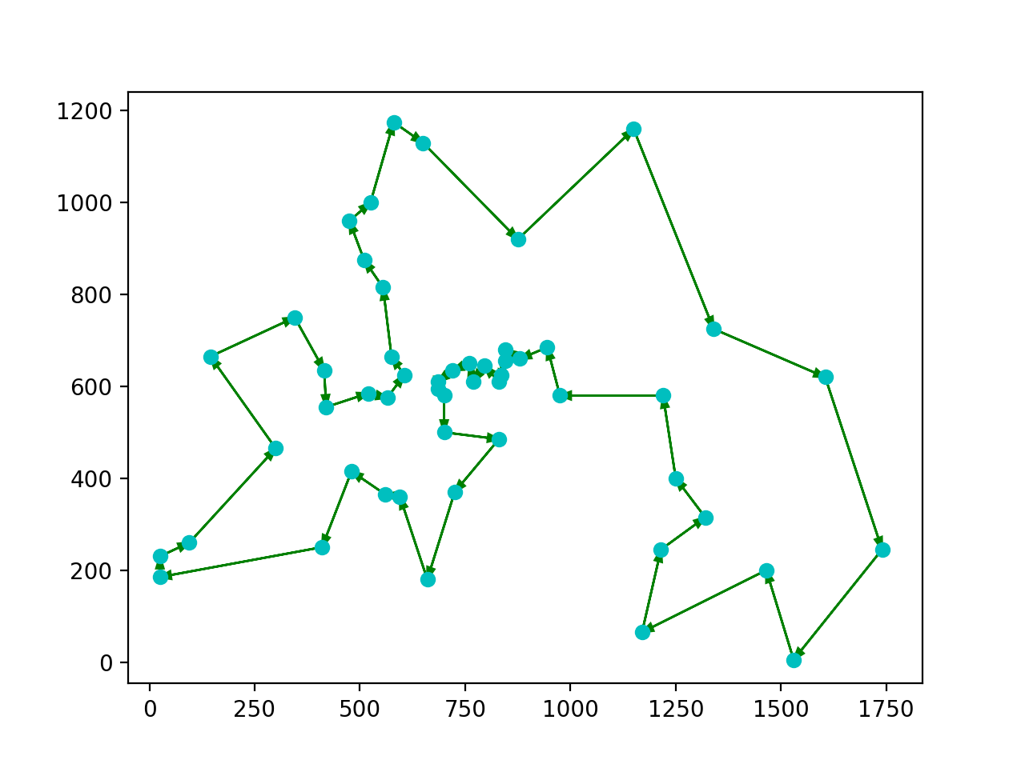
Risultato finale
Di seguito è riportato l’esito dell’esecuzione su un instanza benchmark, precisamente berlin52.
Name | berlin52
Dimension | 52
Esito euristica | 7544.366
Best solution | 7542
Gap | 0.03 %
Tour euristica | [6, 41, 20, 16, 2, 17, 30, 21, 0, 48, 31, 44, 18, 40, 7, 8, 9, 42, 32, 50, 10, 51, 13, 12, 46, 25, 26, 27, 11, 24, 3, 5, 14, 4, 23, 47, 37, 36, 39, 38, 35, 34, 33, 43, 45, 15, 28, 49, 19, 22, 29, 1]

Slide 19
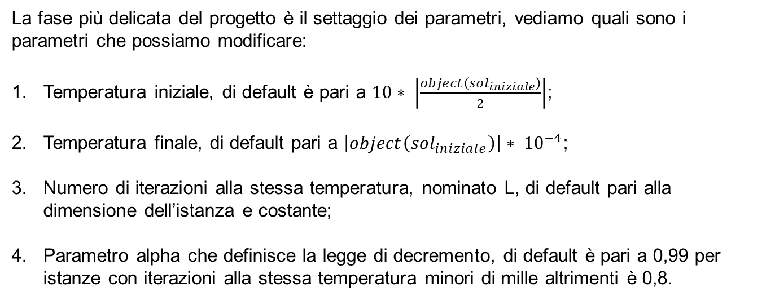
Cooling schedules
La fase più delicata del progetto è il settaggio dei parametri, vediamo quali sono i parametri che possiamo modificare:
Temperatura iniziale, di default è pari a $10∗ \left|\frac{object\left(sol_{iniziale}\right)}{2}\right|$;
Temperatura finale, di default pari a $\left|object\left(sol_{iniziale}\right)\right|∗ {10}^{−4}$;
Numero di iterazioni alla stessa temperatura, nominato L, di default pari alla dimensione dell’istanza e costante;
Parametro alpha che definisce la legge di decremento, di default è pari a 0,99 per istanze con iterazioni alla stessa temperatura minori di mille altrimenti è 0,8.

Slide 20
Test soluzione iniziale random vs greedy
Sono state selezionate 4 istanze di test ed i primi tentativi sono mirati a dimostrare l’efficacia dell’euristica greedy per la soluzione iniziale.
Le istanze scelte sono:
Burma14
Berlin52
A280
Vm1084
I test sono stati eseguiti con i parametri di default.

Slide 21
Test soluzione iniziale random vs greedy
Di seguito sono presenti le tabelle risultanti dall’esecuzione delle 4 istanze.
burma14 | random | greedy
L | 14 | 14
alpha | 0,99 | 0,99
temp_iniz | 340,2857 | 180,6413
temp_finale | 0,0068 | 0,0036
obj_sol_in | 68,06 | 36,13
obj_sol_fin | 30,88 | 30,88
best_solution | 30,87 | 30,87
gap | 0,03% | 0,03%
a280 | random | greedy
L | 280 | 280
alpha | 0,99 | 0,99
temp_iniz | 167469,712 | 16079,273
temp_finale | 3,349 | 0,322
obj_sol_in | 33493,94 | 3215,85
obj_sol_fin | 4426,26 | 3135,54
best_solution | 2579 | 2579
gap | 71,63% | 21,58%
berlin52 | random | greedy
L | 52 | 52
alpha | 0,99 | 0,99
temp_iniz | 147168,332 | 45571,295
temp_finale | 2,943 | 0,911
obj_sol_in | 29433,67 | 9114,26
obj_sol_fin | 7544,66 | 7544.366
best_solution | 7542 | 7542
gap | 0,04% | 0.03%
vm1084 | random | greedy
L | 1084 | 1084
alpha | 0,99 | 0,99
temp_iniz | 42832151,437 | 1530733,286
temp_finale | 856,643 | 30,615
obj_sol_in | 8566430,29 | 306146,66
obj_sol_fin | 1727382,36 | 306146,66
best_solution | 239297 | 239297
gap | 621,86% | 27,94%

Slide 22
Test istanza berlin52
Sono stati eseguiti casi di test di un istanza su 52 nodi, testando separatamente i parametri di temperatura, il dato alpha ed il dato L. Di seguito è riportata la media su 30 esecuzioni variando il parametro di temperatura, analogamente si è eseguito per gli altri parametri
berlin52 | L | alpha | temp_iniz | temp_finale | obj_sol_fin | best_solution | gap
1 | 52 | 0,99 | 10 | 1 | 7958,995 | 7542 | 5,53%
2 | 52 | 0,99 | 100 | 1 | 7985,445 | 7542 | 5,88%
3 | 52 | 0,99 | 1000 | 1 | 7608,176 | 7542 | 0,88%
4 | 52 | 0,99 | 10000 | 1 | 7673,176 | 7542 | 1,74%
5 | 52 | 0,99 | 100000 | 1 | 7951,055 | 7542 | 5,42%
6 | 52 | 0,99 | 1000000 | 1 | 7904,193 | 7542 | 4,80%
7 | 52 | 0,99 | 10000000 | 1 | 7774,962 | 7542 | 3,09%
8 | 52 | 0,99 | 100000000 | 1 | 7771,310 | 7542 | 3,04%
9 | 52 | 0,99 | 1000000000 | 1 | 7622,021 | 7542 | 1,06%
10 | 52 | 0,99 | 10000000000 | 1 | 7777,557 | 7542 | 3,12%

Slide 23
Test istanza berlin52
Il miglior risultato ottenuto è riportato nella seguente tabella
alpha | 0,99
L | 52
Temp_iniziale | 1000
Temp_finale | 1
Esito euristica | 7544.366
Best solution | 7542
Gap | 0.03 %

Slide 24
Test istanza berlin52
Sono stati eseguiti casi di test di un istanza su 52 nodi, alterando separatamente i parametri di temperatura, il dato alpha ed il dato L. Di seguito è riportata la media su 30 esecuzioni variando il parametro di temperatura, analogamente si è eseguito per gli altri parametri
berlin52 | L | alpha | temp_iniz | temp_finale | obj_sol_fin | best_solution | gap
1 | 52 | 0,99 | 10 | 1 | 7958,995 | 7542 | 5,53%
2 | 52 | 0,99 | 100 | 1 | 7985,445 | 7542 | 5,88%
3 | 52 | 0,99 | 1000 | 1 | 7608,176 | 7542 | 0,88%
4 | 52 | 0,99 | 10000 | 1 | 7673,176 | 7542 | 1,74%
5 | 52 | 0,99 | 100000 | 1 | 7951,055 | 7542 | 5,42%
6 | 52 | 0,99 | 1000000 | 1 | 7904,193 | 7542 | 4,80%
7 | 52 | 0,99 | 10000000 | 1 | 7774,962 | 7542 | 3,09%
8 | 52 | 0,99 | 100000000 | 1 | 7771,310 | 7542 | 3,04%
9 | 52 | 0,99 | 1000000000 | 1 | 7622,021 | 7542 | 1,06%
10 | 52 | 0,99 | 10000000000 | 1 | 7777,557 | 7542 | 3,12%

Slide 25
Test istanza berlin52
Il miglior risultato ottenuto è riportato nella seguente tabella
alpha | 0,99
L | 52
Temp_iniziale | 1000
Temp_finale | 1
Esito euristica | 7544.366
Best solution | 7542
Gap | 0.03 %

Slide 26
Test istanza a280
Sono stati eseguiti casi di test di un istanza su 280 nodi, testando separatamente i parametri di temperatura, il dato alpha ed il dato L. Di seguito è riportata la media su 30 esecuzioni variando il parametro di alpha, analogamente si è eseguito per gli altri parametri
a280 | L | alpha | temp_iniz | temp_finale | obj_sol_fin | best_solution | gap
1 | 280 | 0,99 | 1000 | 1 | 3489,111878 | 2579 | 35,29%
2 | 280 | 0,98 | 1000 | 1 | 3129,306145 | 2579 | 21,34%
3 | 280 | 0,97 | 1000 | 1 | 3515,713876 | 2579 | 36,32%
4 | 280 | 0,96 | 1000 | 1 | 3129,306145 | 2579 | 21,34%
5 | 280 | 0,95 | 1000 | 1 | 3220,091494 | 2579 | 24,86%
6 | 280 | 0,94 | 1000 | 1 | 3273,33108 | 2579 | 26,92%
7 | 280 | 0,93 | 1000 | 1 | 3344,41613 | 2579 | 29,68%
8 | 280 | 0,92 | 1000 | 1 | 3113,114577 | 2579 | 20,71%
9 | 280 | 0,91 | 1000 | 1 | 3185,188319 | 2579 | 23,50%
10 | 280 | 0,9 | 1000 | 1 | 3183,347413 | 2579 | 23,43%

Slide 27
Test istanza a280
Il miglior risultato ottenuto è riportato nella seguente tabella
alpha | 0,99
L | 280
Temp_iniziale | 100
Temp_finale | 1
Esito euristica | 2992,65
Best solution | 2579
Gap | 16,04 %

Slide 28
Test istanza vm1084
Sono stati eseguiti casi di test di un istanza su 1084 nodi, testando separatamente i parametri di temperatura, il dato alpha ed il dato L. Di seguito è riportata la media su 30 esecuzioni variando il parametro di temperatura, analogamente si è eseguito per gli altri parametri.
vm1084 | L | alpha | temp_iniz | temp_finale | obj_sol_fin | best_solution | gap
1 | 280 | 0,99 | 10 | 1 | 290482,188 | 239297 | 21,39%
2 | 280 | 0,99 | 100 | 1 | 283755,5193 | 239297 | 18,58%
3 | 280 | 0,99 | 1000 | 1 | 300006,7936 | 239297 | 25,37%
4 | 280 | 0,99 | 10000 | 1 | 300703,5739 | 239297 | 25,66%
5 | 280 | 0,99 | 100000 | 1 | 305527,258 | 239297 | 27,68%
6 | 280 | 0,99 | 1000000 | 1 | 299418,135 | 239297 | 25,12%
7 | 280 | 0,99 | 10000000 | 1 | 299405,415 | 239297 | 25,12%
8 | 280 | 0,99 | 100000000 | 1 | 30255668,19% | 239297 | 26,44%
9 | 280 | 0,99 | 1000000000 | 1 | 307182,5967 | 239297 | 28,37%
10 | 280 | 0,99 | 10000000000 | 1 | 299996,7003 | 239297 | 25,37%

Slide 29
Test istanza vm1084
Il miglior risultato ottenuto è riportato nella seguente tabella
alpha | 0,99
L | 280
Temp_iniziale | 100
Temp_finale | 1
Esito euristica | 281384,52
Best solution | 239297
Gap | 17,58 %

Slide 30
Test istanze rl5934 e usa13509
Abbiamo infine testato l’algoritmo su due istanze una con cardinalità 5934 e l’altra con cardinalità 13509, ottenendo i risultati riportati in tabella.
istanze grandi | rl5934 | usa13509
L | 280 | 280
alpha | 0,99 | 0,99
temp_iniz | 100 | 100
temp_finale | 1 | 1
obj_sol_fin | 673225,9 | 25220949
best_solution | 554070 | 19947008
gap | 21,50% | 26,44%

Slide 31
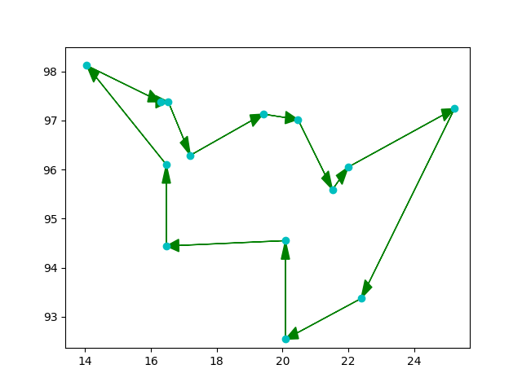
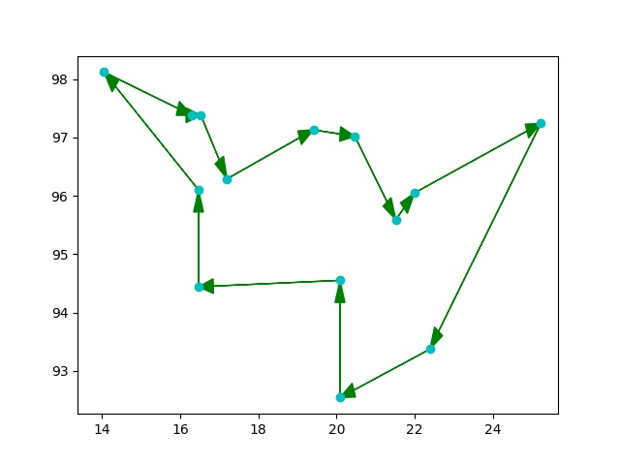
Test confronto Gurobi vs Simulated Annealing
Abbiamo risolto l’istanza burma14 con 14 nodi sia con gurobi che con l’euristica simulated annealing, di seguito i risultati
Gurobi
Simulated annealing
 | Gurobi | Euristica
obj_sol_fin | 30.8785 | 30.8785
Ciclo hamiltoniano | [0, 9, 8, 10, 7, 12, 6, 11, 5, 4, 3, 2, 13, 1] | [8, 10, 7, 12, 6, 11, 5, 4, 3, 2, 13, 1, 0, 9]

Slide 32
Riferimenti
Link per istanze benchmark
http://elib.zib.de/pub/mp-testdata/tsp/tsplib/tsplib.html

